Slide 1


语文园地三

Slide 2
我的发现
照相 照相机
洒水 洒水车
集邮 集邮册
图书 图书馆
电视 电视台
飞机 飞机场

Slide 3
照相 照相机
洒水 洒水车
集邮 集邮册
图书 图书馆
电视 电视台
飞机 飞机场
动作
工具
物品
场所

Slide 4
举一反三
铅笔（ ） 办公（ ）
火车（ ） 服装（ ）
外婆（ ） 割稻（ ）
游泳（ ） 洗衣（ ）
饮水（ ） 电影（ ）
……

Slide 5
读读认认
宽 窄 强 弱
穷 富 胜 败
贵 贱 内 外
恶 善 加 减
zhǎi
bài
jiàn
shàn

Slide 6
读读认认
宽 窄 强 弱
穷 富 胜 败
贵 贱 内 外
恶 善 加 减

Slide 7
读读认认
宽窄 强弱
穷富 胜败
贵贱 内外
善恶 加减

Slide 8
宽阔 狭窄 强大 弱小
贫穷 富裕 胜利 失败
富贵 贫贱 内里 外面
凶恶 善良 增加 减少

Slide 9
选词填空
强弱 狭窄 宽阔 胜败
贵贱 加减 恶 善
1、奶奶家村前的路，以前十分（ ），
如今建成了（ ）的柏油马路。
狭窄
宽阔
2、高老师常对我们说，做一百以内
（ ）法时，一定要认真仔细。
加减
3、爷爷正在严厉地批评叔叔：“工作没有
（ ）之分。不热爱你自己的工作，
怎么能干得好呢？”
贵贱

Slide 10
强弱 狭窄 宽阔 胜败
贵贱 加减 恶 善
强弱
4、音乐老师告诉我们，二拍子的（ ）
规律是（ ）。
强、弱
5、拔河比赛结束了，我们班输给了二（4）
班，大家都很难过。这时，李老师语重心长
地说：“（ ）乃兵家常事。我们不能
灰心，只要齐心协力，下次一定能取胜！”
胜败
６、电影中的小偷被警察抓住了，爷爷
高兴地说：“（ ）有（ ）报，（ ）
有（ ）报。”
善
善
恶
恶

Slide 11
反义词躲进成语里
转（ ）为（ ） （ ）惊（ ）怪
顾（ ）失（ ） 七（ ）八（ ）
（ ）口（ ）声 因（ ）失（ ）
（ ）应（ ）合 以（ ）欺（ ）
（ ）肉（ ）食 深（ ）浅（ ）

Slide 12
反义词躲进成语里
转 败 为 胜 大 惊 小 怪
顾 此 失 彼 七 上 八 下
异 口 同 声 因 小 失 大
里 应 外 合 以 大 欺 小
弱 肉 强 食 深 入 浅 出

Slide 13
你会填吗？
直——（ ）
笑——（ ）
扔——（ ）

Slide 14
明亮的
繁华的
茂密的
绚丽多彩的
川流不息的
风光秀丽的

Slide 15
我
会
填
明亮的 （ ）
繁华的 （ ）
茂密的 （ ）
绚丽多彩的（ ）
川流不息的（ ）
风光秀丽的（ ）
橱窗
大街
枝叶
广告
汽车
日月潭

Slide 16
我会填
（ ）
（ ）
（ ）
（ ）
的树叶
的街道
（ ）
（ ）
（ ）
（ ）
的灯光
的家乡

Slide 17
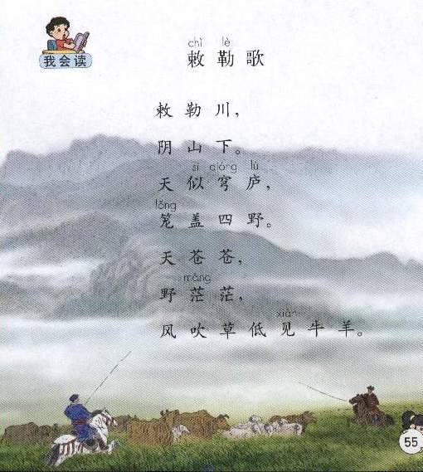

Slide 18
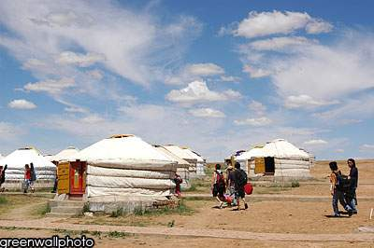

Slide 19
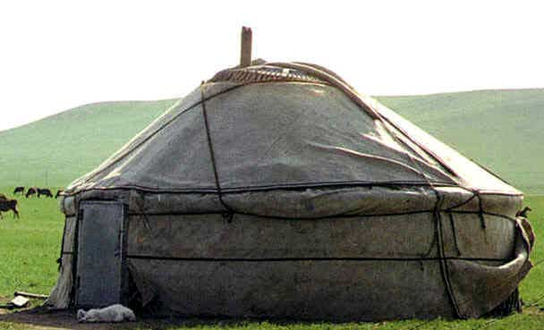

Slide 20
阴山脚下啊，有个敕勒族生活的大平原。
敕勒川的天空啊，它的四面与大地相连，看起来好像牧民们的毡帐一般。
蓝天下的草原啊，翻滚着绿色的波澜，那风吹草低处啊，有一群群的牛羊时隐时现。

Slide 21

自学宽带网：
a.我国有多少个民族？
b.我国有多少个直辖市和特别行政区？
c.我国有多少个省、自治区？

Slide 22
